Slide 1
EJECUCIÓN PRESUPUESTARIA DE GASTOS ACUMULADA NOVIEMBRE 2019 PARTIDA 11: MINISTERIO DE DEFENSA NACIONAL
Valparaíso, enero 2019

Slide 2
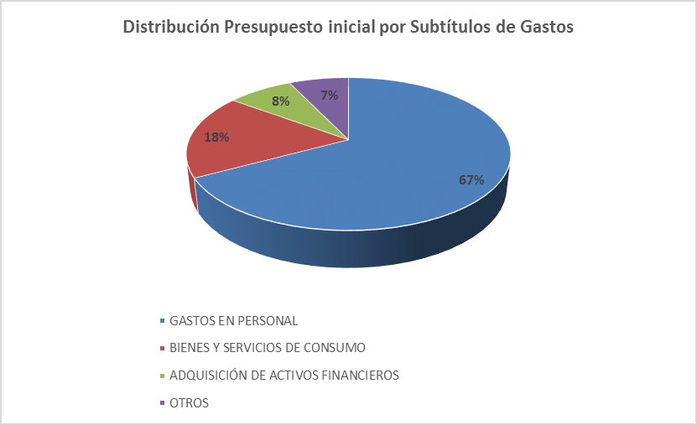
EJECUCIÓN ACUMULADA DE GASTOS A NOVIEMBRE 2019 PARTIDA 11 MINISTERIO DE DEFENSA NACIONAL
Principales hallazgos
El presupuesto 2019 de esta Partida asciende a $1.830.618 millones más USD $ 180.991 miles
Para 2019, el presupuesto de la Partida presenta una variación real de 1% respecto del año 2018 (Inicial + reajustes + leyes especiales + ajuste fiscal)
El Presupuesto 2019, en pesos, a nivel de Subtítulos de gastos, se distribuye en: 67% a Gastos en Personal, 18% para Bienes y Servicios de Consumo, y 8% a Adquisición de Activos Financieros.

Slide 3
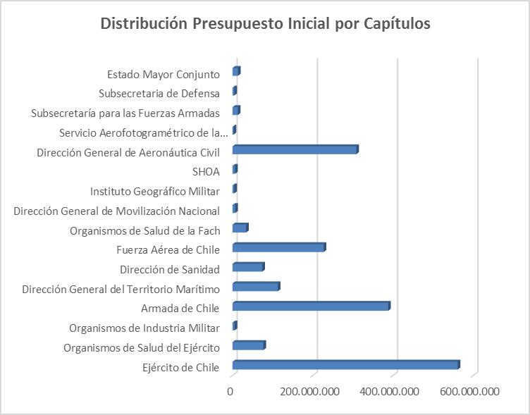
EJECUCIÓN ACUMULADA DE GASTOS A NOVIEMBRE 2019 PARTIDA 11 MINISTERIO DE DEFENSA NACIONAL
Principales hallazgos
A nivel de Capítulos, el presupuesto 2019, concentra los mayores recursos en las tres ramas de las FF.AA. ( Ejército, Armada y Fuerza Aérea), y en la Dirección de Aeronáutica Civil.

Slide 4
COMPORTAMIENTO DE LA EJECUCIÓN MENSUAL DE GASTOS A NOVIEMBRE 2019 PARTIDA 11 MINISTERIO DE DEFENSA NACIONAL

Slide 5
COMPORTAMIENTO DE LA EJECUCIÓN ACUMULADA DE GASTOS A NOVIEMBRE 2019 PARTIDA 11 MINISTERIO DE DEFENSA NACIONAL

Slide 6
EJECUCIÓN ACUMULADA DE GASTOS A NOVIEMBRE 2019 PARTIDA 11 MINISTERIO DE DEFENSA NACIONAL
Líneas programáticas y contenidos de la Ley de Presupuesto 2019 en $ (identifican prioridades en las actividades del Ministerio de Defensa). (cifras en miles de $)

Slide 7
EJECUCIÓN ACUMULADA DE GASTOS A NOVIEMBRE 2019 PARTIDA 11 MINISTERIO DE DEFENSA NACIONAL
en miles de pesos de 2019

Slide 8
EJECUCIÓN ACUMULADA DE GASTOS A NOVIEMBRE 2019 PARTIDA 11 MINISTERIO DE DEFENSA NACIONAL
en miles de dólares de 2019

Slide 9
EJECUCIÓN ACUMULADA DE GASTOS A NOVIEMBRE 2019 PARTIDA 11 RESUMEN POR CAPÍTULOS
en miles de pesos de 2019
Fuente: Elaboración propia en base a informes de ejecución presupuestaria mensual de DIPRES

Slide 10
EJECUCIÓN ACUMULADA DE GASTOS A NOVIEMBRE 2019 PARTIDA 11. CAPÍTULO 01. PROGRAMA 01: EJÉRCITO DE CHILE
en miles de pesos de 2019

Slide 11
EJECUCIÓN ACUMULADA DE GASTOS A NOVIEMBRE 2019 PARTIDA 11. CAPÍTULO 01. PROGRAMA 01: EJÉRCITO DE CHILE
en miles de dólares 2019

Slide 12
EJECUCIÓN ACUMULADA DE GASTOS NOVIEMBRE 2019 PARTIDA 11. CAPÍTULO 03. PROGRAMA 01: ORGANISMOS DE SALUD DEL EJÉRCITO
en miles de pesos de 2019

Slide 13
EJECUCIÓN ACUMULADA DE GASTOS A NOVIEMBRE 2019 PARTIDA 11. CAPÍTULO 04. PROGRAMA 01: ORGANISMOS DE INDUSTRIA MILITAR
en miles de pesos de 2019

Slide 14
EJECUCIÓN ACUMULADA DE GASTOS A NOVIEMBRE 2019 PARTIDA 11 .CAPÍTULO 05. PROGRAMA 01: ARMADA
en miles de pesos de 2019

Slide 15
EJECUCIÓN ACUMULADA DE GASTOS A NOVIEMBRE 2019 PARTIDA 11 .CAPÍTULO 05. PROGRAMA 01: ARMADA
en miles de dólares de 2019

Slide 16
EJECUCIÓN ACUMULADA DE GASTOS A NOVIEMBRE 2019 PARTIDA 11 .CAPÍTULO 07.PROGRAMA 01: DIRECCIÓN GENERAL DEL TERRITORIO MARÍTIMO
en miles de pesos de 2019

Slide 17
EJECUCIÓN ACUMULADA DE GASTOS A NOVIEMBRE 2019 PARTIDA 11 . CAPÍTULO 08. PROGRAMA 01: DIRECCIÓN DE SANIDAD
en miles de pesos de 2019

Slide 18
EJECUCIÓN ACUMULADA DE GASTOS A NOVIEMBRE 2019 PARTIDA 11 . CAPÍTULO 09. PROGRAMA 01: FUERZA AÉREA DE CHILE
en miles de pesos de 2019

Slide 19
EJECUCIÓN ACUMULADA DE GASTOS A NOVIEMBRE 2019 PARTIDA 11 . CAPÍTULO 09. PROGRAMA 01: FUERZA AÉREA DE CHILE
en miles de dólares de 2019

Slide 20
EJECUCIÓN ACUMULADA DE GASTOS A NOVIEMBRE 2019 PARTIDA 11 . CAPÍTULO 11. PROGRAMA 01: ORGANISMOS DE SALUD DE LA FACH
en miles de pesos de 2019

Slide 21
EJECUCIÓN ACUMULADA DE GASTOS A NOVIEMBRE 2019 PARTIDA 11 . CAPÍTULO 18. PROGRAMA 01: DIRECCIÓN GENERAL DE MOVILIZACIÓN NACIONAL
en miles de pesos de 2019

Slide 22
EJECUCIÓN ACUMULADA DE GASTOS A NOVIEMBRE 2019 PARTIDA 11 . CAPÍTULO 19. PROGRAMA 01: INSTITUTO GEOGRÁFICO MILITAR
en miles de pesos de 2019

Slide 23
EJECUCIÓN ACUMULADA DE GASTOS A NOVIEMBRE 2019 PARTIDA 11 . CAPÍTULO 20. PROGRAMA 01: SERVICIO HIDROGRÁFICO Y OCEANOGRÁFICO DE LA ARMADA DE CHILE
en miles de pesos de 2019

Slide 24
EJECUCIÓN ACUMULADA DE GASTOS A NOVIEMBRE 2019 PARTIDA 11 . CAPÍTULO 21. PROGRAMA 01: DIRECCIÓN GENERAL DE AERONÁUTICA CIVIL
en miles de pesos de 2019

Slide 25
EJECUCIÓN ACUMULADA DE GASTOS A NOVIEMBRE 2019 PARTIDA 11 . CAPÍTULO 22. PROGRAMA 01: SERVICIO AEROFOTOGRAMÉTRICO DE LA FACH
en miles de pesos de 2019

Slide 26
EJECUCIÓN ACUMULADA DE GASTOS A NOVIEMBRE 2019 PARTIDA 11 . CAPÍTULO 23. PROGRAMA 01: SUBSECRETARÍA PARA LAS FUERZAS ARMADAS
en miles de pesos de 2019

Slide 27
EJECUCIÓN ACUMULADA DE GASTOS A NOVIEMBRE 2019 PARTIDA 11 . CAPÍTULO 24. PROGRAMA 01: SUBSECRETARÍA DE DEFENSA
en miles de pesos de 2019

Slide 28
EJECUCIÓN ACUMULADA DE GASTOS A NOVIEMBRE 2019 PARTIDA 11 . CAPÍTULO 25. PROGRAMA 01: ESTADO MAYOR CONJUNTO
en miles de pesos de 2019

Slide 29
EJECUCIÓN ACUMULADA DE GASTOS A NOVIEMBRE 2019 PARTIDA 11 . CAPÍTULO 25. PROGRAMA 01: ESTADO MAYOR CONJUNTO
en miles de dólares de 2019

